Slide 1
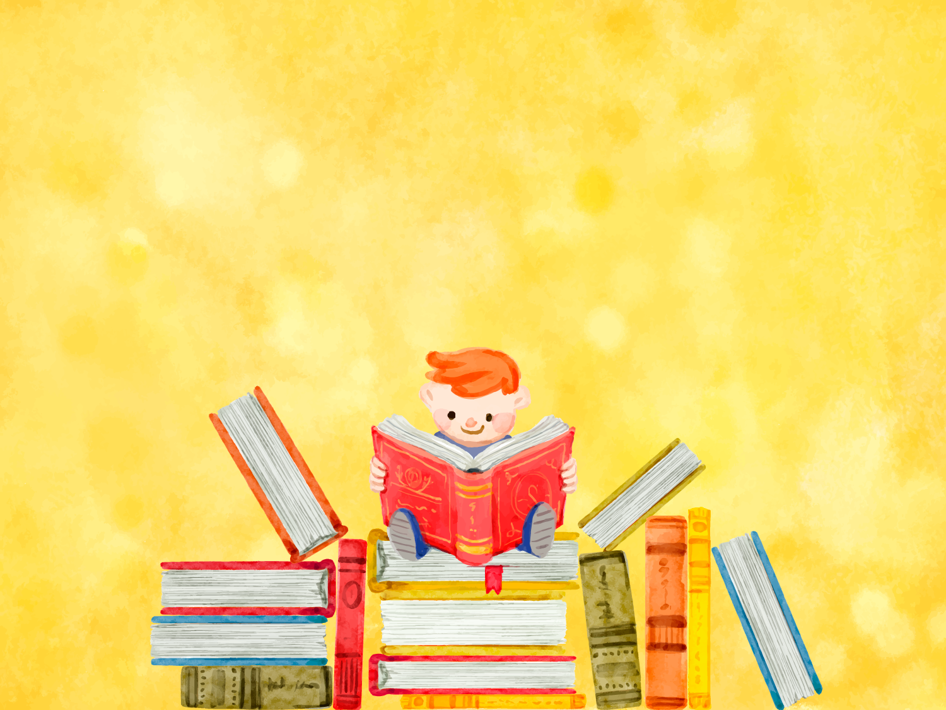
По книгам Горького
МБУК «Смирныховская ЦБС»
Онорская сельская библиотека-филиал№3 Центр чтения
викторина
Автор: Ивойжа Е.Н.
с. Онор
2018

Slide 2
1. Одним из ярких детских произведений Горького можно определить сказку про Пудика. Как называется эта сказка?

Slide 3
Подсказка №1
Сказка называется так, кем от природы был Пудик.

Slide 4
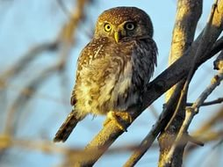
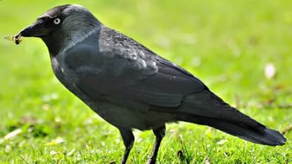
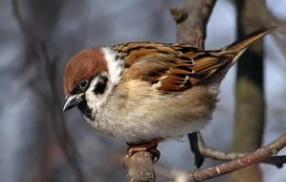
Подсказка №2

Slide 5
ОТВЕТ: «Воробьишко»

Slide 6
2. Этот хвастливый герой сказки пел: «…Фух, как я горяч! Фух, как я могуч! Захочу -прыгну, как мяч, На луну выше туч!..»

Slide 7
Подсказка № 1
«Было это летней ночью на даче. В маленькой комнате стоял на столе у окна Пузатый _?_ и смотрел в небо…»

Slide 8
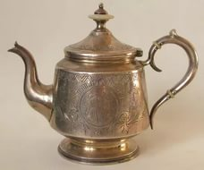
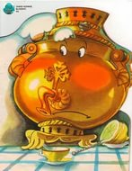
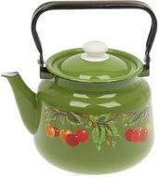
Подсказка № 2

Slide 9
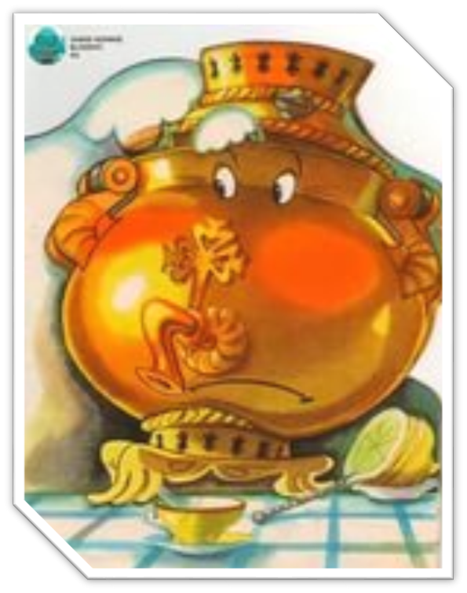
ОТВЕТ: Самовар

Slide 10
3. Сатирическую сказку «Самовар» писатель включил в первую составленную книгу для детей. Это был сборник, который являлся частью большого плана Горького по созданию библиотеки детской литературы. Как назывался этот сборник?

Slide 11
Подсказка № 1
Такой псевдоним взяла одна из популярных певиц российской эстрады.

Slide 12
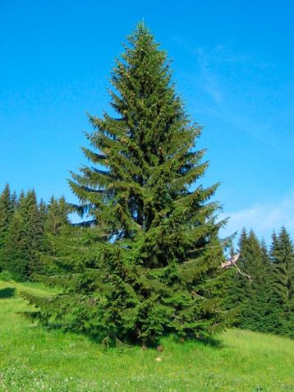
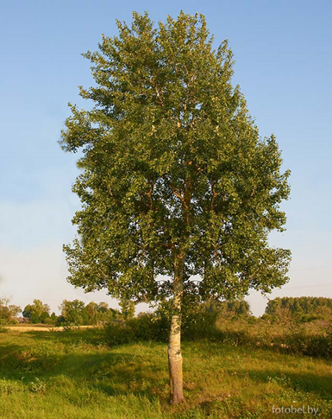
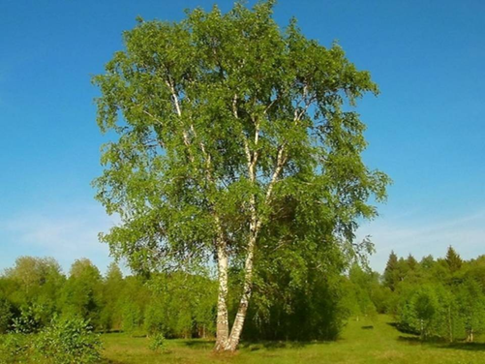

Slide 13
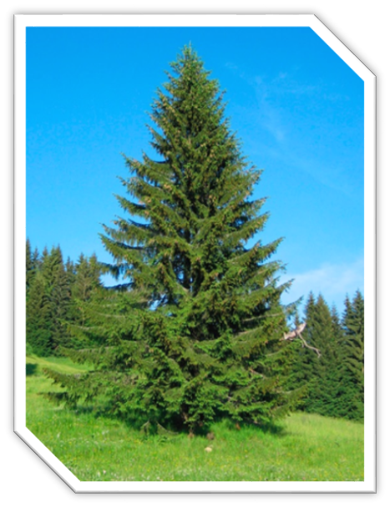
ОТВЕТ: «Елка»

Slide 14
4. Герой фантастического рассказа – сказки «Случай с Евсейкой» мальчик удивительным образом попал на морское дно, разговаривал с рыбами, хитрил, изворачивался, лишь бы только попасть снова на берег, и рыбы его не съели. А как он попал на морское дно?

Slide 15
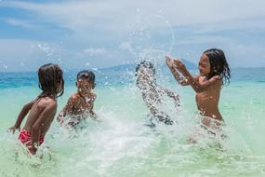
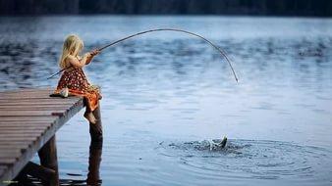
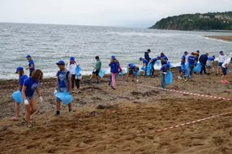
Подсказка № 1

Slide 16
Подсказка № 2
Морфей – бог чего?

Slide 17
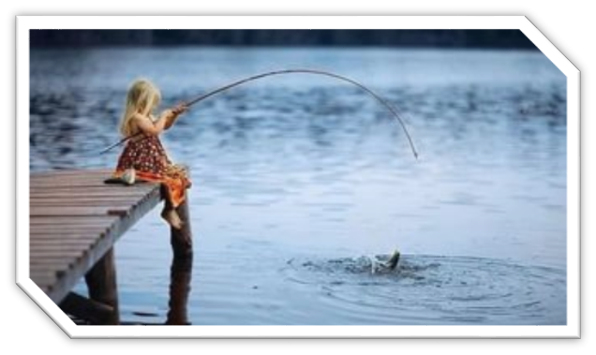
ОТВЕТ: Рыбачил и заснул.

Slide 18
5. Однажды в далёком городке маленький читатель взял книгу Горького в библиотеке. И так-уж случилось - потерял её. Потерять библиотечную книгу неприятно и стыдно. Он очень огорчился, отчаялся и не знал, что ему делать. И в конце концов, написал письмо Горькому. Через некоторое время ему пришла бандероль с двумя экземплярами потерявшейся книги. Как называлась эта книга?

Slide 19
Подсказка № 1
В этой повести Горький рассказал о своих детских годах.

Slide 20
Подсказка № 2
Детство
Юность Молодость

Slide 21
ОТВЕТ: «Детство»

Slide 22
6. Есть у писателя замечательная сказка «Утро». Здесь Максим Горький написал: « Самое лучшее в мире - смотреть как,___?_____. Что, по мнению писателя самое лучшее в мире?

Slide 23
Подсказка № 1
«В небе вспыхнул первый луч солнца – ночная тьма тихонько прячется в ущелья гор и трещины камней, прячется в густой листве деревьев, в кружевах травы…»

Slide 24
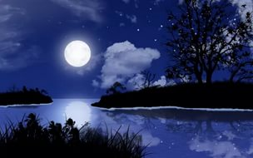
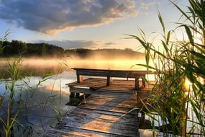
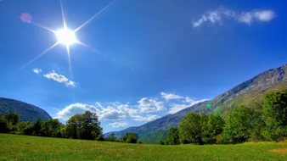
Подсказка № 2

Slide 25
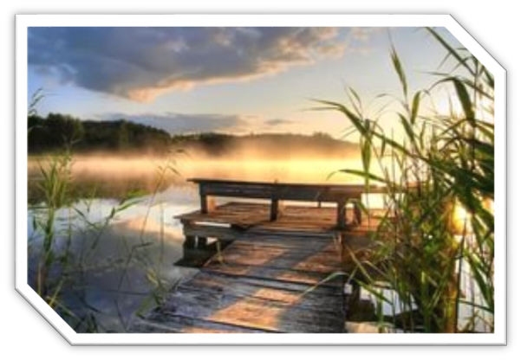
ОТВЕТ: «…как зарождается новый день.»

Slide 26
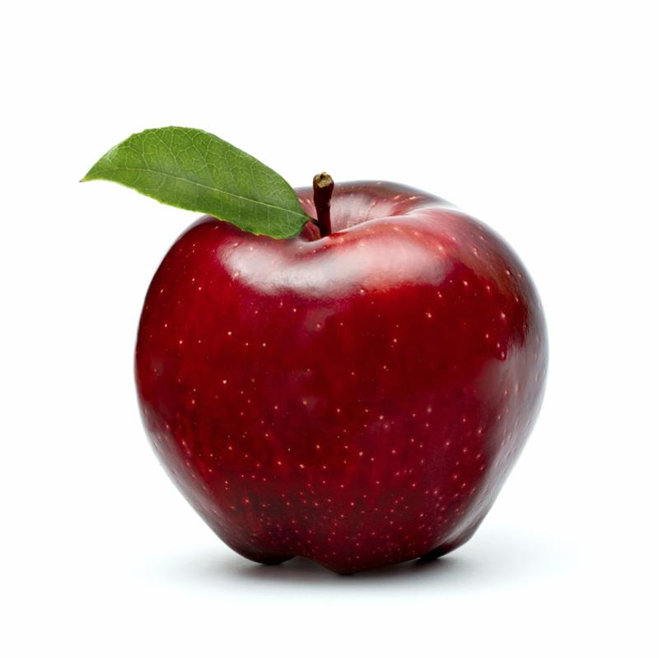
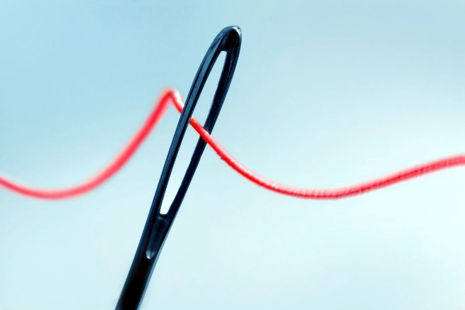
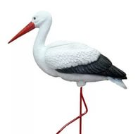
7. Здесь зашифровано название рассказа М. Горького.
‘’’’’
‘
’
’”

Slide 27
ОТВЕТ: «Яшка»

Slide 28
8. Какую сказку написал М. Горький? а) Балда б) Про Иванушку-Дурачка в)Василиса Премудрая

Slide 29
ОТВЕТ: «Про Иванушку-Дурачка»

Slide 30
9. Кого в лесу встретил Иванушка – Дурачок? а) Медведя б)Волка в)Лису г)Зайца

Slide 31
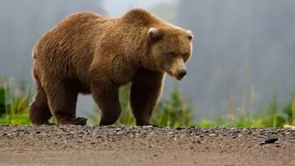
ОТВЕТ: Медведя

Slide 32
БИБЛИОГРАФИЯ:
1. Горький, М. Макар Чудра и другие рассказы / Максим Горький. - Москва : Детская литература, 1983. - 205, [3] с. : ил.
2. Горький, М. Рассказы и сказки / Максим Горький. - Москва : Стрекоза, 2015. - 157, [3] с. : ил.

Slide 33
Спасибо за внимание

